Slide 1
結合系『黒潮→台風⇔大気』がもたらす台風のUターン A “Kuroshio-typhoon-atmosphere” couple system causes the U-turn of a typhoon.
2016/1/31
研ゼミ
2017/2/13
修論発表会
気象･気候ダイナミクス研究室
515ｍ209 堀口 桃子
指導教員 立花義裕教授

Slide 2
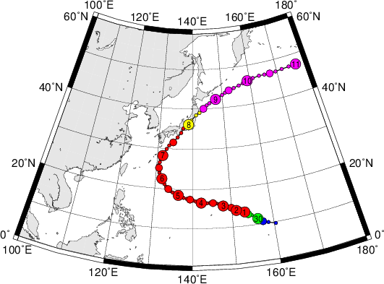
Introduction
Data/Method
Result
Conclusion
台風の進路とは？
日本付近での台風の進路は主に
・偏西風
・太平洋高気圧
等の大規模な場の流れが影響する
偏西風
太平洋高気圧
台風の一般的な経路図：2009年台風18号
デジタル台風（http://agora.ex.nii.ac.jp/digital-typhoon/）より
大規模な流れがない場合も
自ら作り出す流れによって台風は移動する
Notes:
指向流：その周辺の大規模な大気の流れ、たとえば中緯度帯の偏西風、太平洋高気圧に伴う風、赤道近くの偏東風

Slide 3
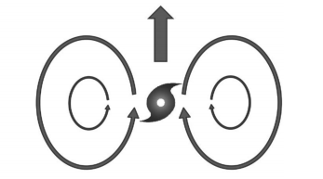
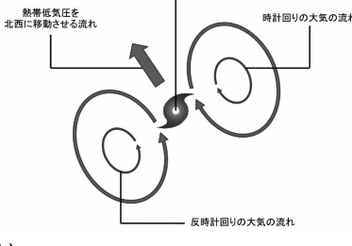
Introduction
Data/Method
Result
Conclusion
大規模な流れがない場合の動き
ベータ効果によって台風の東西に
高低気圧の組を作る
Ｌ
H
台風自身が北に向かう流れを作る
自身の風の影響でこの1対の渦は
西側に傾いた構造になる
H
Ｌ
台風を含む3つの渦は北西に移動する
台風中心の流れの模式図
天気（2013）
Notes:
偏西風→高速道路 ベータ効果 自転車

Slide 4
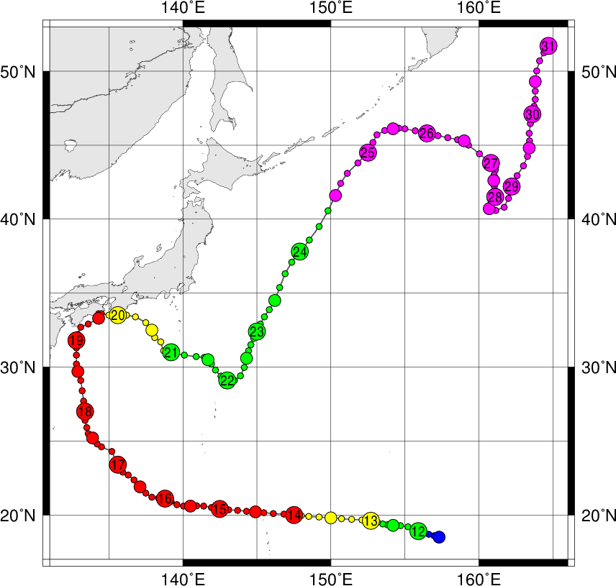
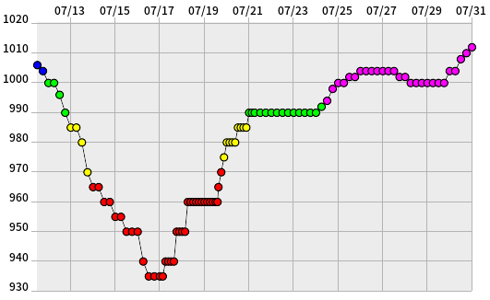
Introduction
Data/Method
Result
Conclusion
2011年台風6号とは？
2011年7月20日00UTCに
徳島県に上陸
その後22日12UTCごろまで南東へ
デジタル台風
（http://agora.ex.nii.ac.jp/digital-typhoon/）より

Slide 5
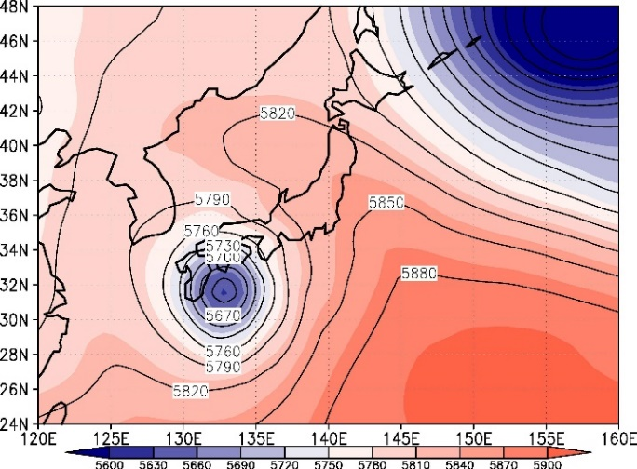
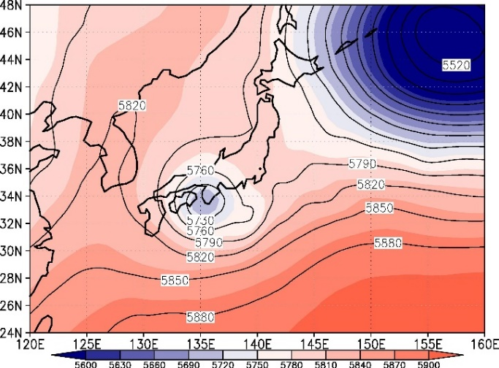
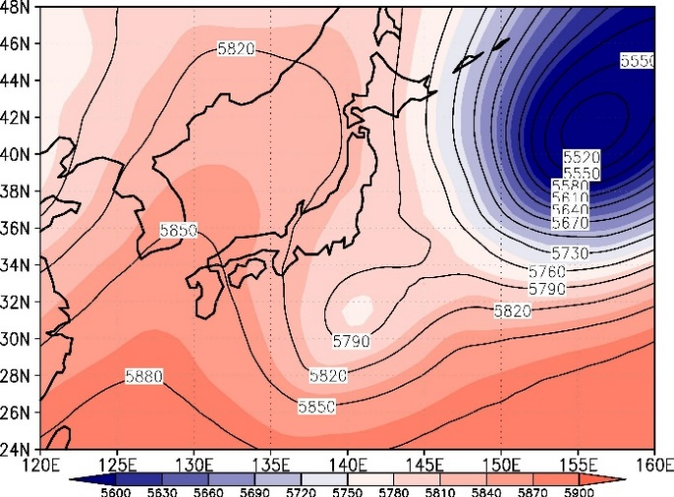
Introduction
Data/Method
Result
Conclusion
背景場 ERA-interim:Z500
Z500 7/19 00UTC
7/20 00UTC
7/21 00UTC
H
L
H
L
時間経過と共に台風北側上空のリッジが発達
西高東低で大規模な流れは強い北風
高知付近に台風がある時強い西高東低の配置と
なっているのは1959年からこの台風まで前例がない

Slide 6
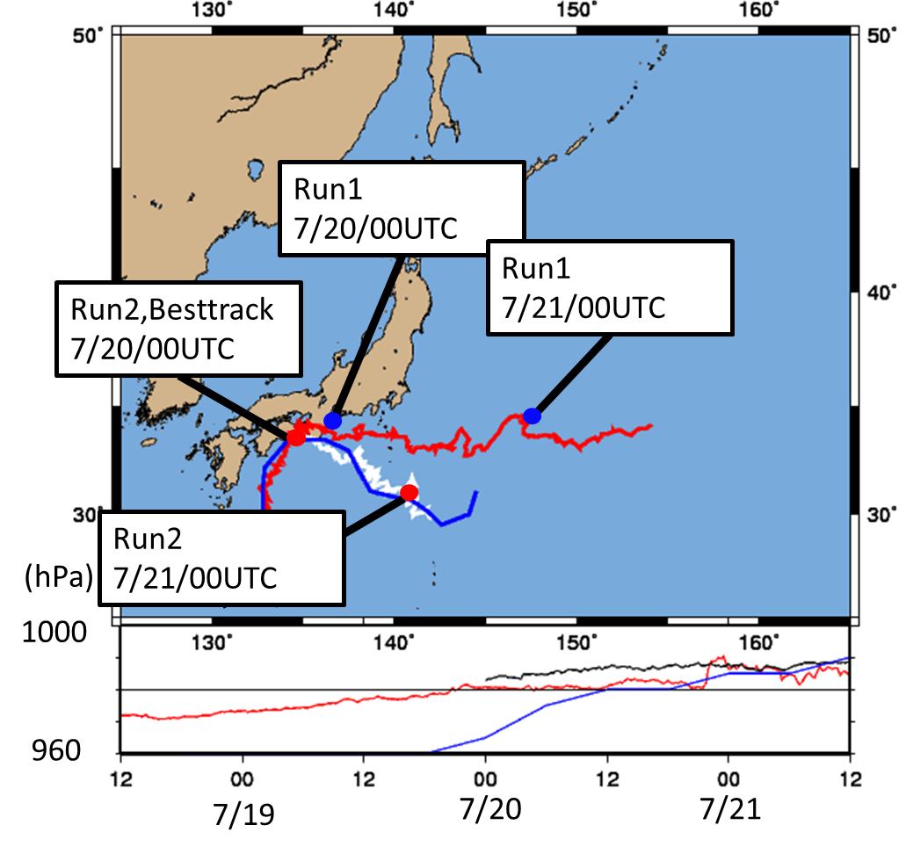
Introduction
Data/Method
Result
Conclusion
卒業研究までの成果:台風強度と進路の関係
7/20 00UTC(台風が南進し始める時刻)
初期時刻を変えた計算で背景風は共に北風が卓越しているにも関わらず
進路に差が見られた→台風強度の差が進路に影響を与えた？
New??
台風の強度が強→台風前面で南風が強
指向風に逆らう流れを作り出している可能性を示唆

Slide 7
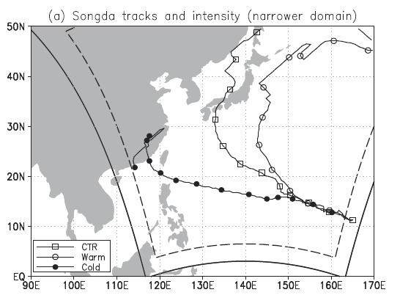
Introduction
Data/Method
Result
Conclusion
先行研究
北太平洋における海面水温が台風経路に及ぼす影響
（Katsube and Inatsu,2016）
計算領域全体のSSTを
2℃一様に上げた計算
台風の強度変化
指向風の変化
台風自身の進路の変化
(Katsube and Inatsu,2016) より

Slide 8
Introduction
Data/Method
Result
Conclusion
研究目的
複雑な動きをする台風→7,8月に多いが…
数日に渡って日本付近で南進する台風は極めて異例
台風自身の作る流れや海洋の影響が
進路に及ぼす影響についての研究は数少ない
【研究目的】
2011年台風6号の南進について台風強度による
進路への影響及びそのメカニズムを明らかにする

Slide 9
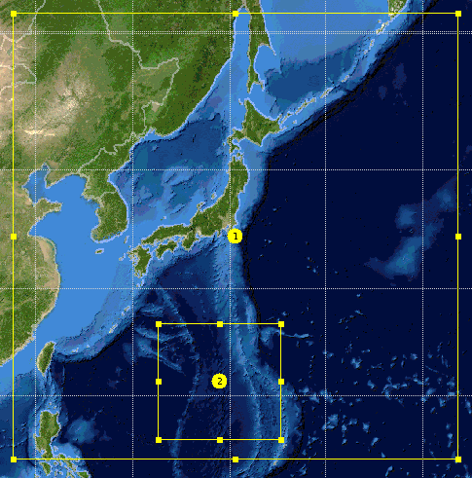
Introduction
Data/Method
Result
Conclusion
WRF(数値予報モデル)
CTL_Runの設定
DO1(30km)
 | D01 | D02
中心緯度 | 34.5°N | 21.4°N
中心経度 | 140.6°E | 138.9°E
水平格子間隔
DO1:30km
DO2:6km
計算間隔
120秒
初期値、境界値
ERA-interim
計算開始時刻
2011/7/18 00UTC
（台風が南進する前の時刻）
DO2(6km)
TC Bogus
CTLの初期値に対してボーガス処理を行い
台風の強度を弱めたRun(Weak_Run)を計算
Notes:
運動方程式、連続の式、熱力学の式、混合比の保存式 静水圧近似は用いていない

Slide 10
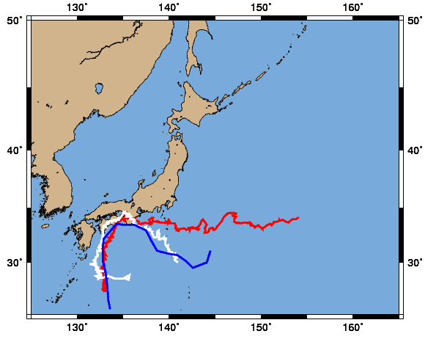
Introduction
Data/Method
Result
Conclusion
計算結果：進路
CTL
7/20/00UTC
赤:CTL_Run
白:Weak_Run
青:Besttrack
Weak,Besttrack
7/20/00UTC
CTL
7/21/00UTC
Weak
7/21/00UTC
Weak_Runは
南進を再現している

Slide 11
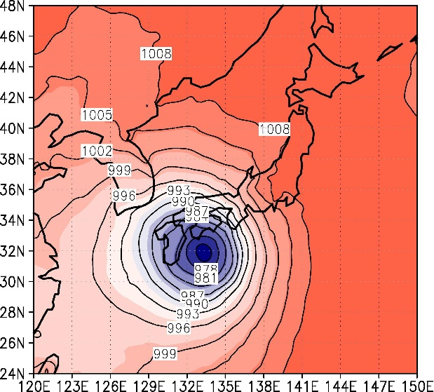
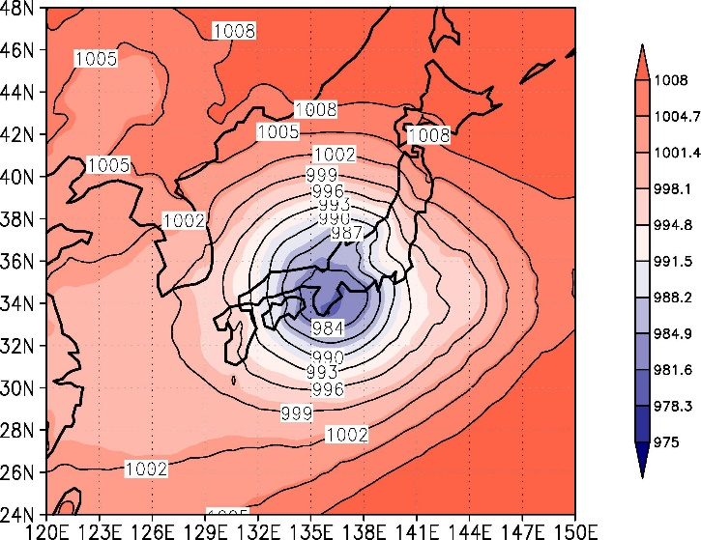
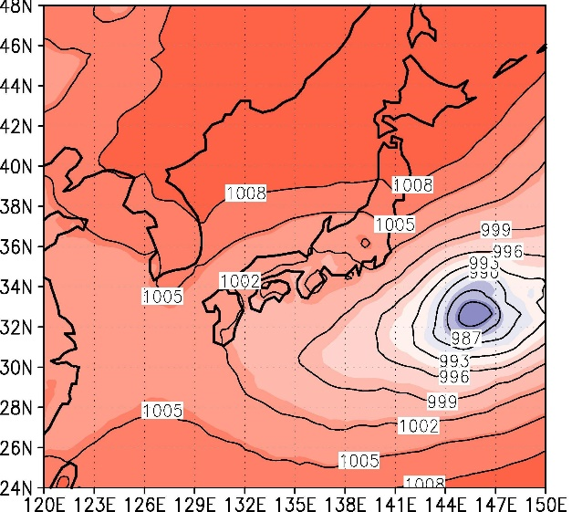
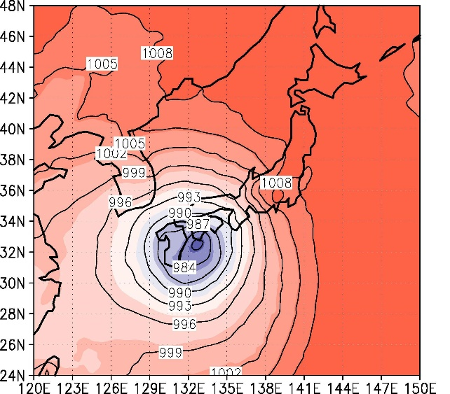
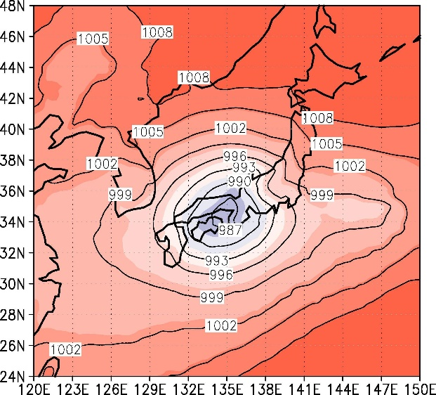
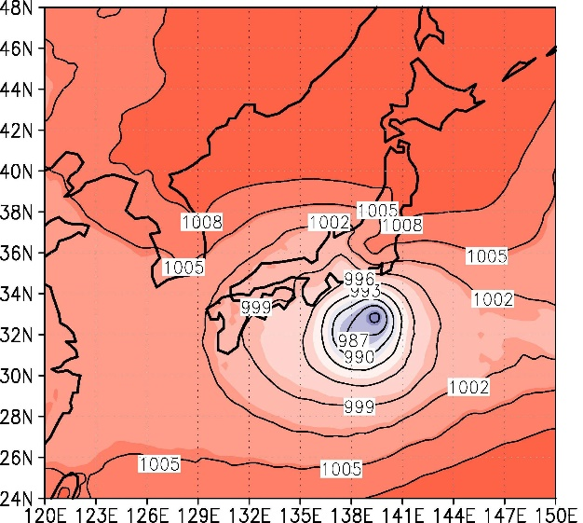
Introduction
Data/Method
Result
Conclusion
CTL vs Weak : SLP（海面更正気圧）
CTL 7/19 00UTC
7/20 00UTC
7/21 00UTC
Weak 7/19 00UTC
7/20 00UTC
7/21 00UTC

Slide 12
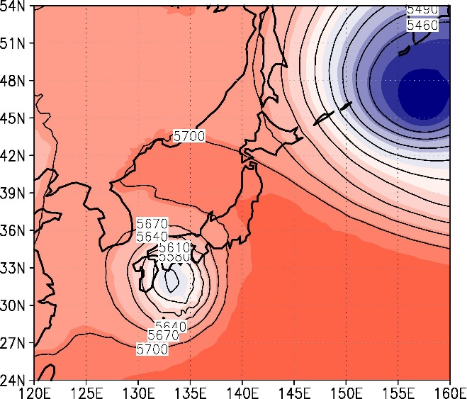
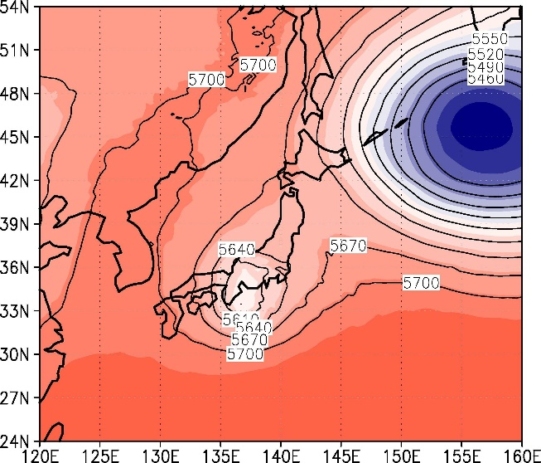
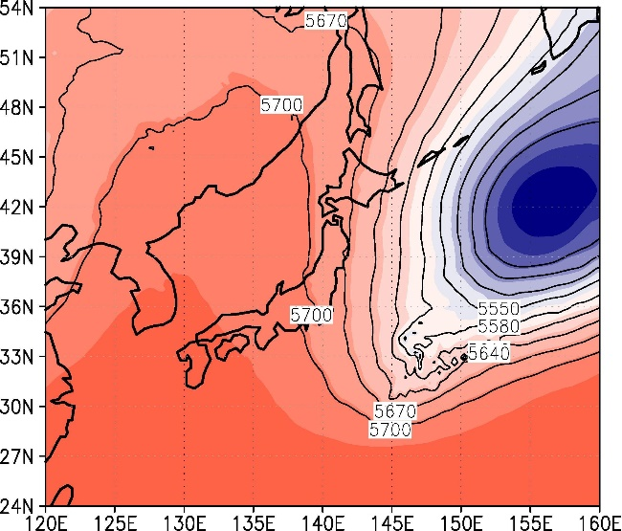
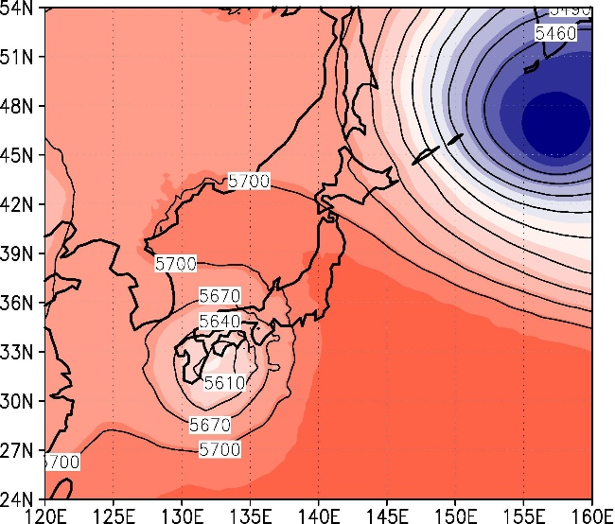
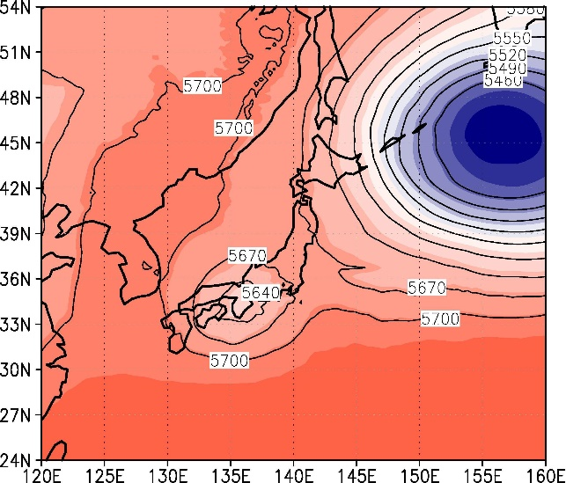
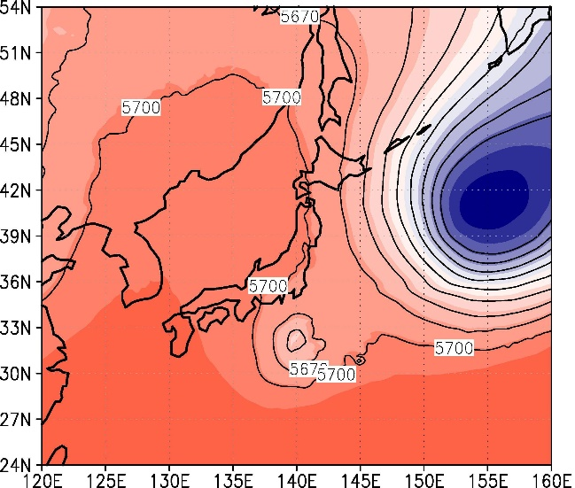
Introduction
Data/Method
Result
Conclusion
CTL vs Weak : Z500
CTL 7/19 00UTC
7/20 00UTC
7/21 00UTC
Weak 7/19 00UTC
7/20 00UTC
7/21 00UTC

Slide 13
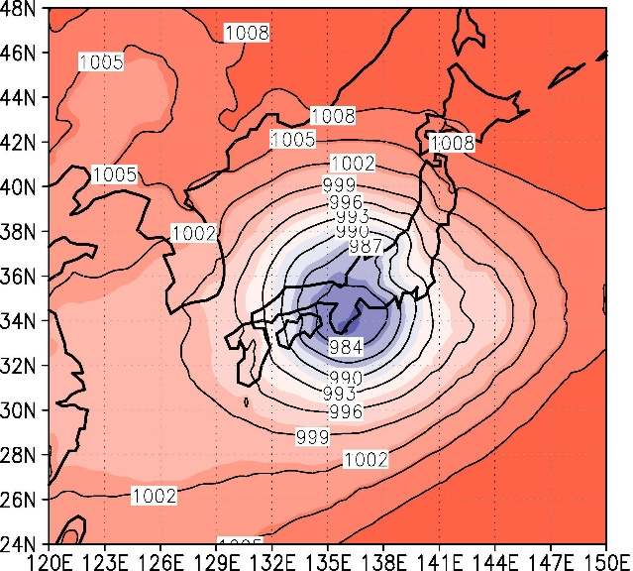
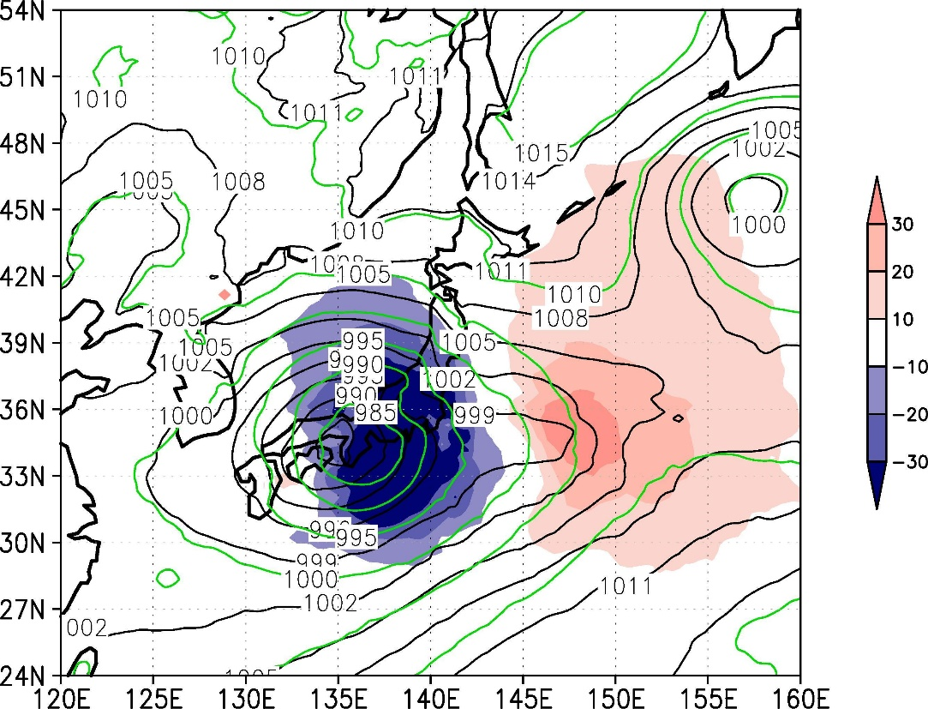
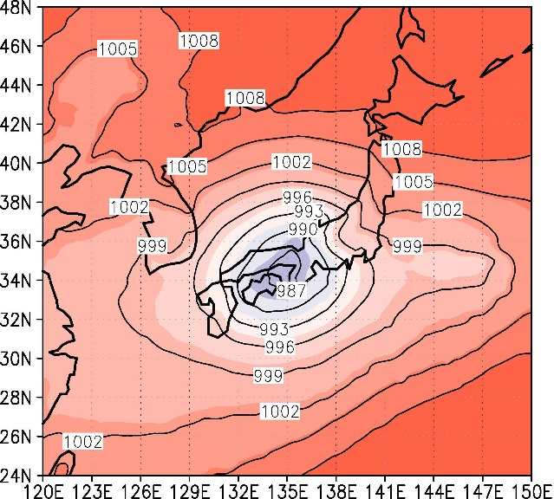
Introduction
Data/Method
Result
Conclusion
CTL-Weak : 7/20 00UTC
CTL（南進せず）
CTL- Weak Z850~Z500平均の差
台
H
Weak（南進した）
台風の前面で南風はCTL>Weak
緑線:CTLのSLP
黒線:WeakのSLP
CTL5.07m/s Weak2.60m/s
Notes:
下層のみでなく上層まで
20日 135.55 34.36
22日142.32 29.71

Slide 14
Introduction
Data/Method
Result
Conclusion
渦度解析
渦度方程式
$$\frac{D_{h}\left(ζ+f\right)}{Dt}=−\left(ζ+f\right)\left(\frac{∂u}{∂x}+\frac{∂v}{∂y}\right)$$
$$\frac{∂\left(ζ+f\right)}{∂t}+u\frac{∂\left(ζ+f\right)}{∂x}+v\frac{∂\left(ζ+f\right)}{∂y}=−\left(ζ+f\right)\left(\frac{∂u}{∂x}+\frac{∂v}{∂y}\right)$$
$$\frac{∂ζ}{∂t}=−u\frac{∂ζ}{∂x}−v\frac{∂ζ}{∂y}−v\frac{∂f}{∂y}−\left(ζ+f\right)\left(\frac{∂u}{∂x}+\frac{∂v}{∂y}\right)$$
相対渦度時間変化
移流
ベータ
水平発散
7/20 00UTCにおける
各領域平均した渦度方程式の各項のCTL-Weakの値を求める

Slide 15
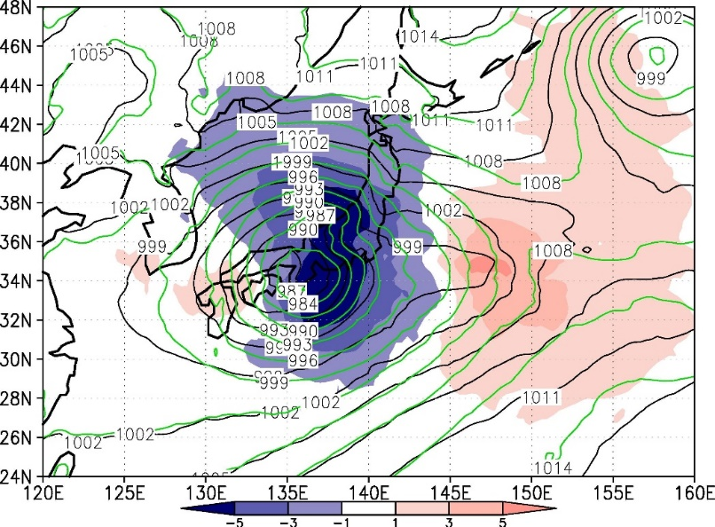
Introduction
Data/Method
Result
Conclusion
渦度解析
Z850:Weak-CTL 7/20 00UTC
水平発散項 | 6.5×10⁻¹⁰
ベータ項 | 5.6×10⁻¹²
移流項 | -1.8×10⁻¹⁰
140E
150E
台
35N
30N
水平発散項が効いている
→下層の高気圧偏差は発散によって生じたもの
New!!
従来言われているベータ効果による高気圧形成とは
異なるメカニズムで台風の遠隔影響が及んだ

Slide 16
Introduction
Data/Method
Result
Conclusion
ここまでのまとめ
CTLと台風を弱める処理をしたWeak_Runの比較で、
Weakの台風は南進し、CTLの台風は南進しなかった
台風東側の下層～中層でCTLのほうが高気圧傾向
→CTLではWeak_Runより下層から中層で南風が強い
大規模場に対抗する流れを生み出し、北風に流されなかった
台風の強度が周囲の場を変化させ、進路に影響を与えた
台風が強いCTLでは、台風東側に高気圧偏差が見られた
この高気圧偏差は発散によって生じたもの
従来のベータ効果による遠隔影響とは異なるメカニズム
New!!
New!!

Slide 17
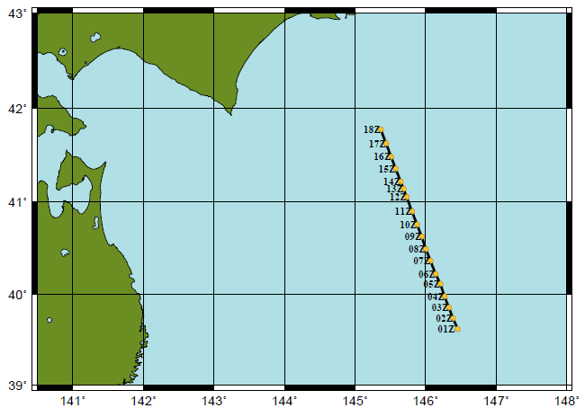
Introduction
Data/Method
Result
Conclusion
ラジオゾンデ観測
船：若鷹丸(東北区水産研究所)
2011年7月19日16UTC～20日09UTC
1時間間隔でラジオゾンデ観測
再解析データ
AFES–LETKF experimental ensemble reanalysis 2(ALERA2)
観測を同化することで、台風東側の擾乱を再現できるのでは？

Slide 18
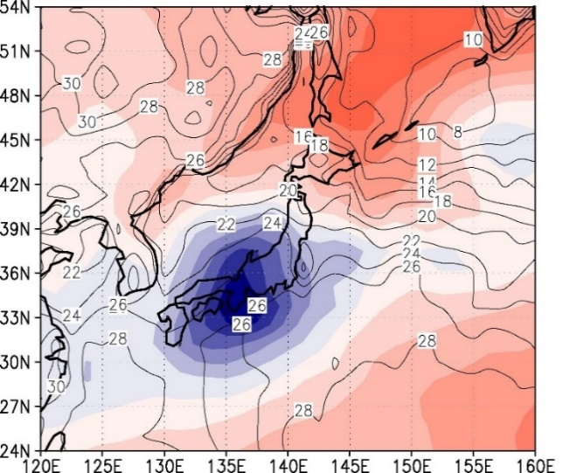
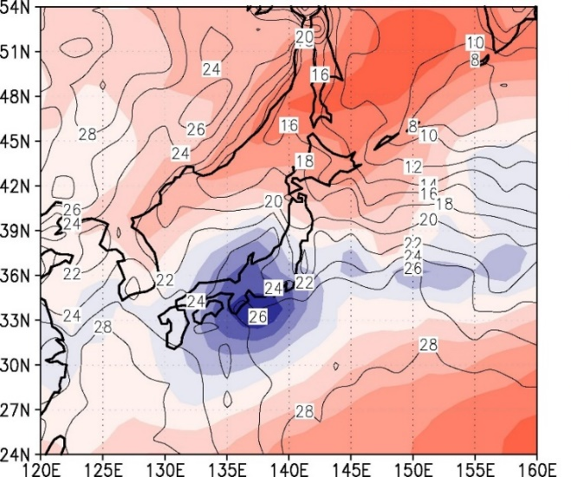
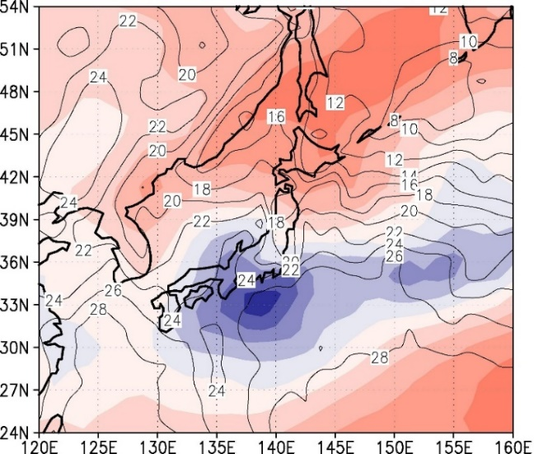
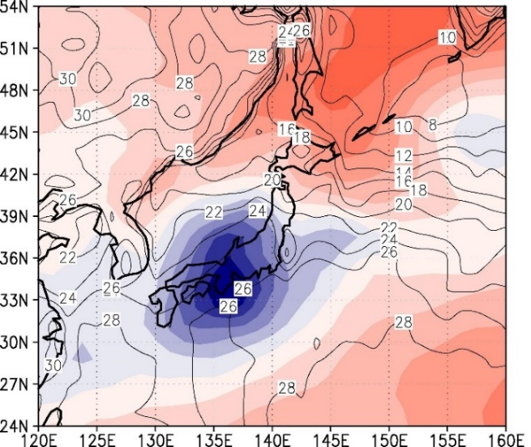
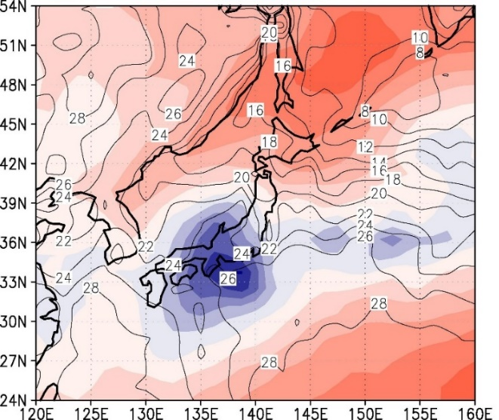
Introduction
Data/Method
Result
Conclusion
観測あり vs 観測なし : SLP
カラー：SLP
コンター：SST
観測あり : 7/19 06UTC
7/19 12UTC
7/19 18UTC
観測なし : 7/19 06UTC
7/19 12UTC
7/19 18UTC

Slide 19
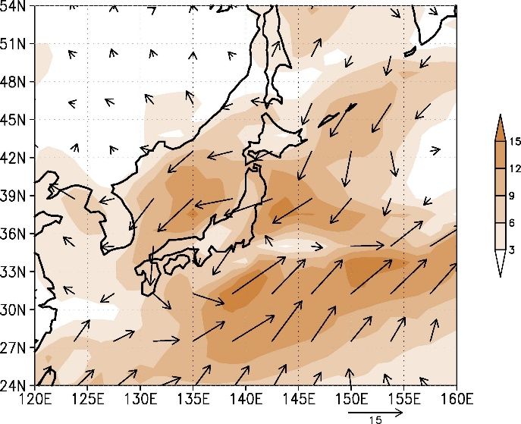
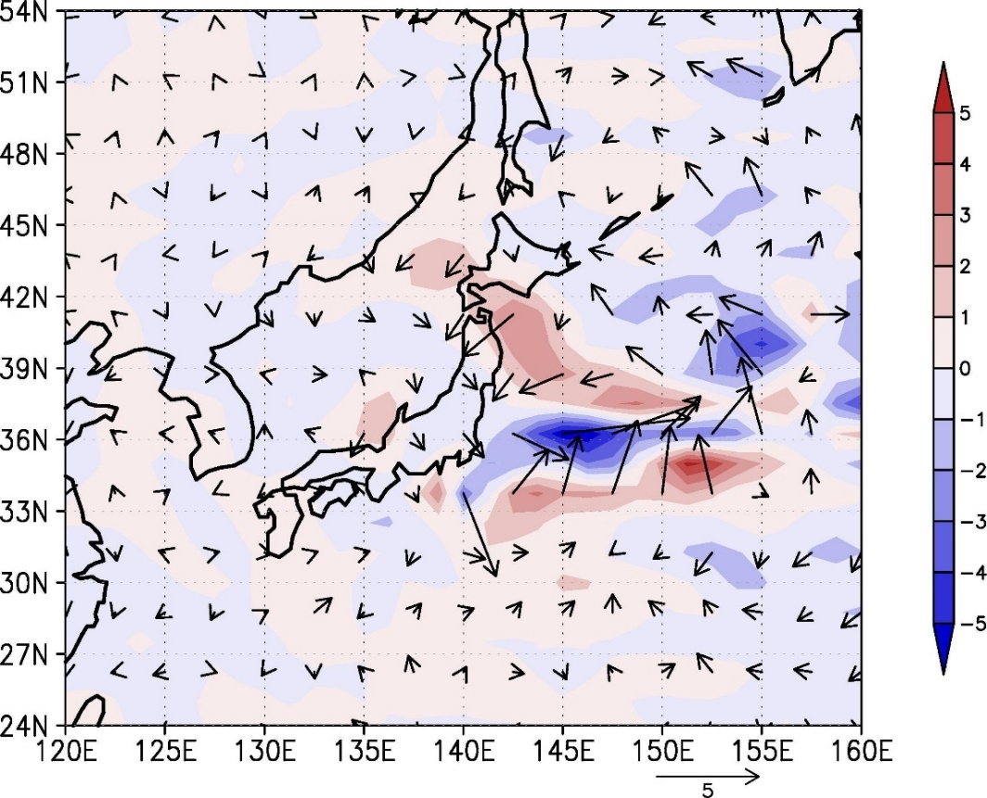
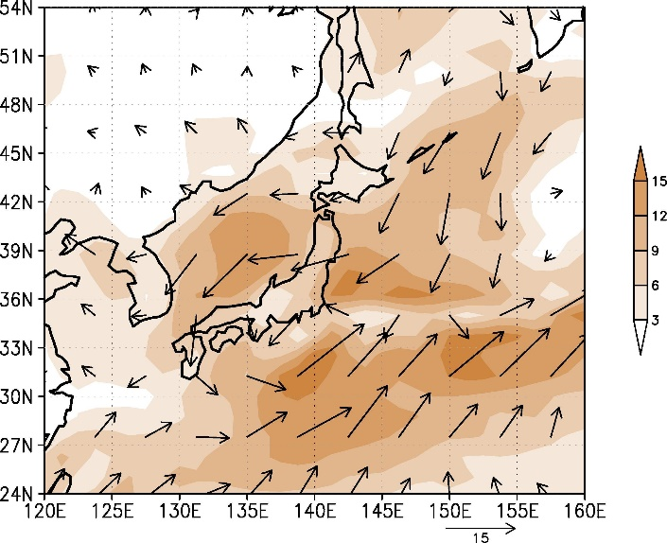
Introduction
Data/Method
Result
Conclusion
観測あり-観測なし:20日18UTC 925hPa～600hPaの平均
観測あり
カラー:絶対風速
ベクトル:風向
観測あり-観測なし
観測なし
OSEの方では下層で低気圧性の循環
→より台風前面で北風が強く、南進を支持

Slide 20
Introduction
Data/Method
Result
Conclusion
まとめ
観測データを同化した再解析と同化していない再解析の比較で、
同化したものでは黒潮続流上で擾乱の発達、気圧の谷の深まりが見られた
強度の差による遠隔影響が黒潮続流上で起こったことにより
より顕著に影響が及んだことが想定される
【台風6号の南下の原因】
元々強い北風の場であった
台風強度による周囲の大気場への遠隔応答の影響を受けた
遠隔応答が黒潮続流上で起こり、より強く影響を受けた
New!!
New!!

Slide 21
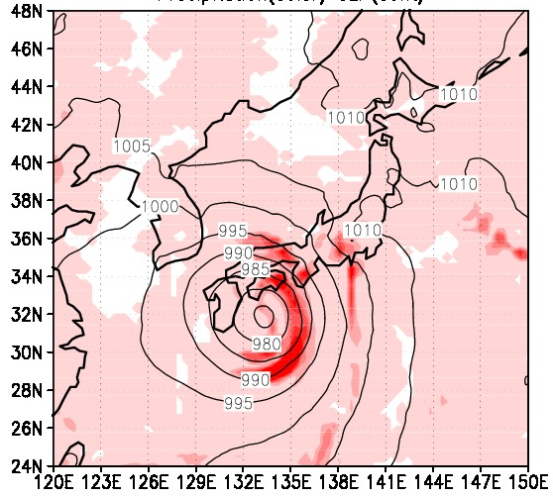
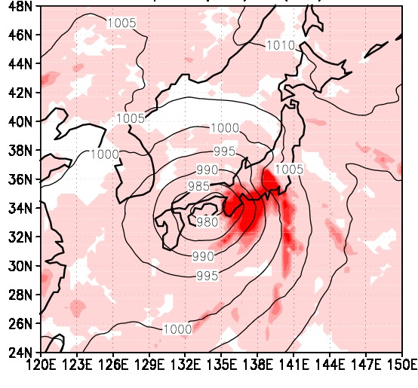
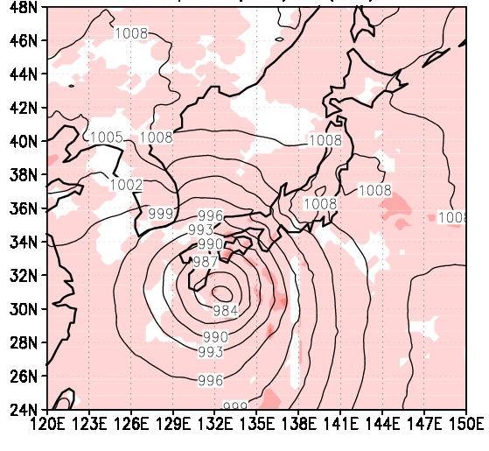
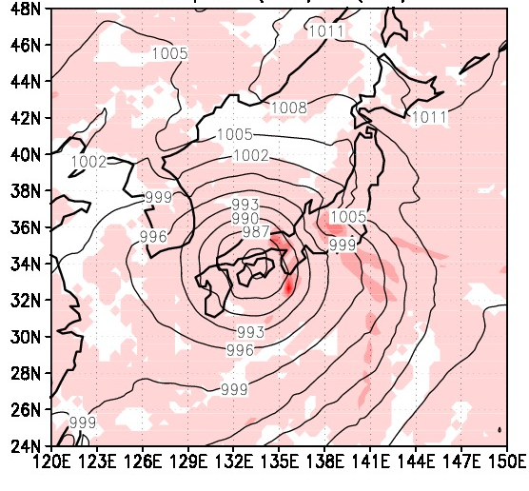
Introduction
Data/Method
Result
Conclusion
CTL vs Weak precipitation
CTL 7/19 00UTC
7/19 12UTC
台風自身の東側が上昇流
さらに東側で下降流：高気圧
Weak 7/19 00UTC
7/19 12UTC
台
H

Slide 22
Introduction
Data/Method
Result
Conclusion
CTL-Weak : SLP 7/20 00UTC
CTL（南進せず）
CTL(南進せず)- Weak(南進した)
台
H
Weak（南進した）
台風の前面で北風はWeak>CTL
黒線:CTLのSLP
緑線:WeakのSLP
CTL0.49m/s Weak1.00m/s
Notes:
下層のみでなく上層まで
20日 135.55 34.36
22日142.32 29.71

Slide 23
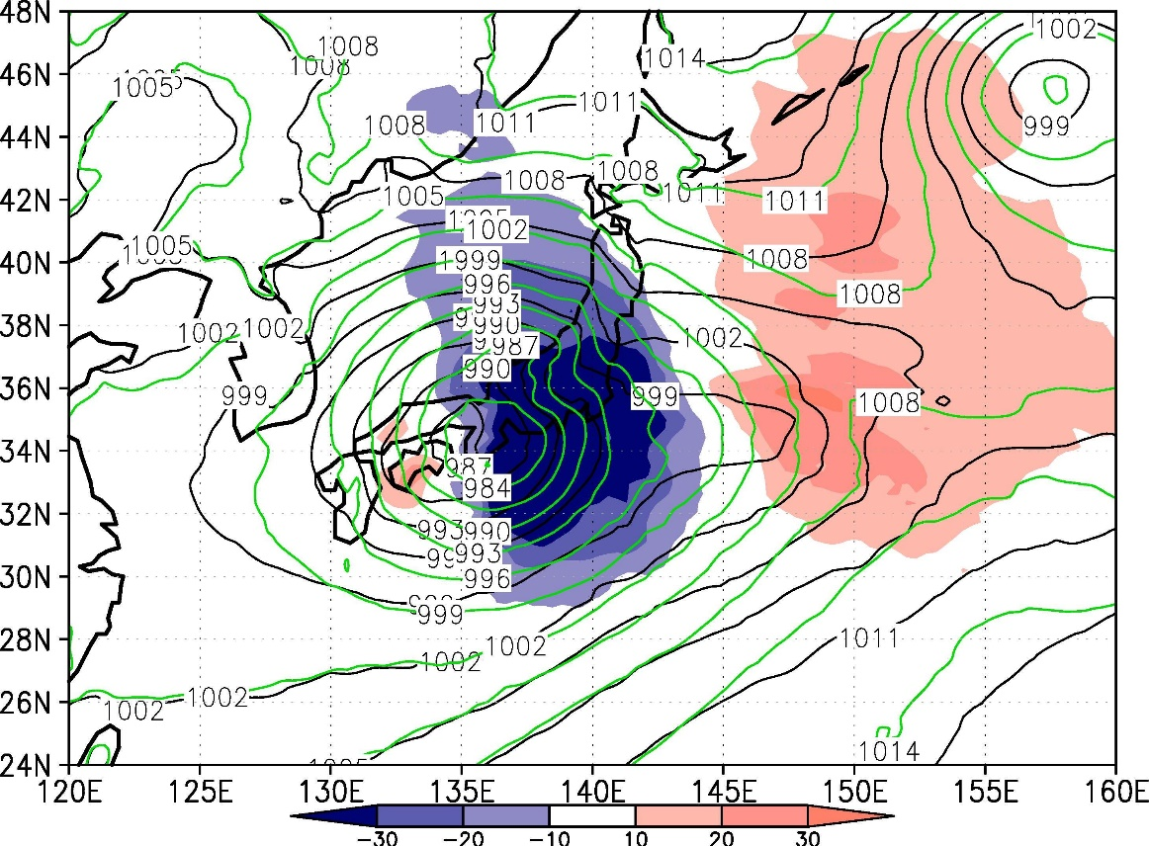
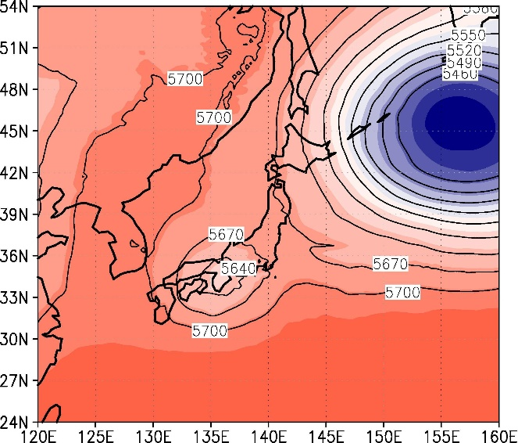
Introduction
Data/Method
Result
Conclusion
CTL-Weak:Z500 7/20 00UTC
CTL（南進せず）
CTL(南進せず)- Weak(南進した)
台
H
Weak（南進した）
台風の前面で南風はCTL>Weak
黒線:CTLのSLP
緑線:WeakのSLP
CTL5.07m/s Weak2.60m/s
Notes:
500hpa 大気の代表的な運動を表す
北風はCTLの方が弱いはず

Slide 24
Introduction
Data/Method
Result
Conclusion
データ同化
AFES–LETKF experimental ensemble reanalysis 2(ALERA2)
水平解像度：1.25°×1.25°
先の観測データを同化したもの（OSE）と
同化していないもの（REF）を比較
→観測で捉えられた再解析では表現されていない擾乱が
周辺の場にどのような影響を与えたかが評価できる

Slide 25
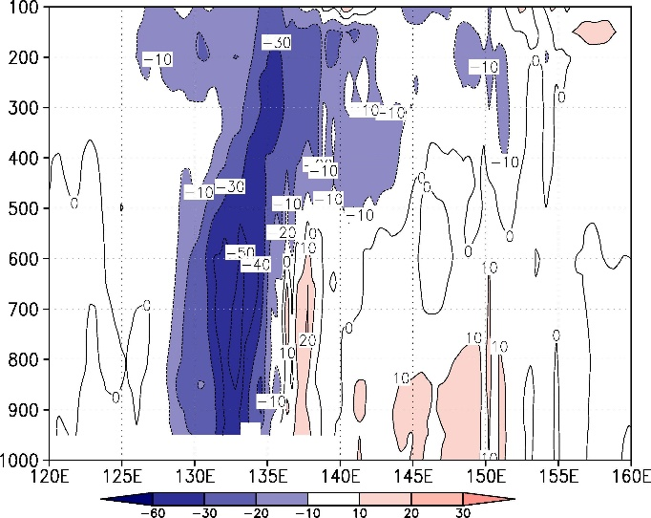
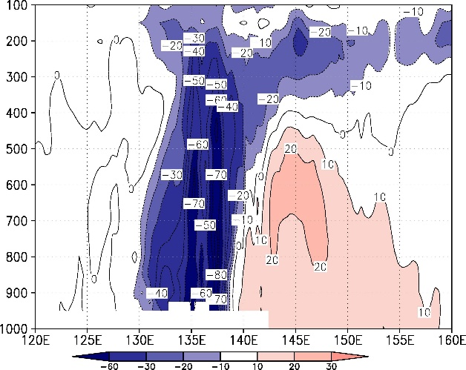
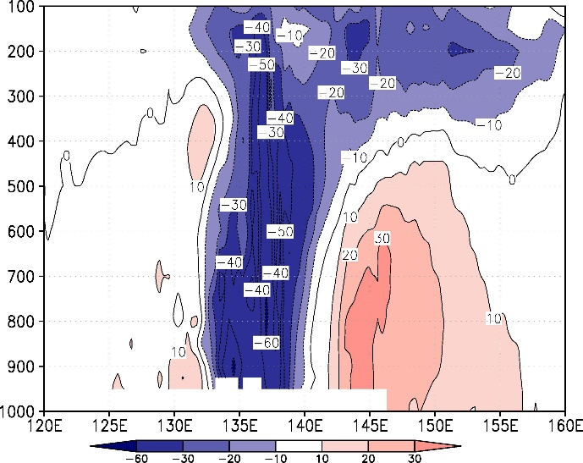
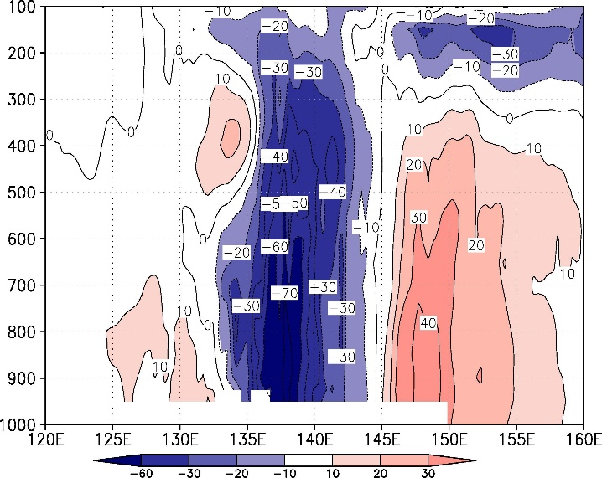
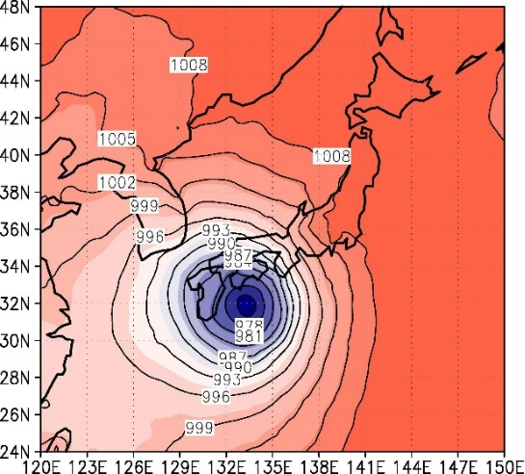
Introduction
Data/Method
Result
Conclusion
CTL-Weak 台風中心からのジオポテンシャル高度経度方向断面
7/19 00UTC
7/19 12UTC
19日から20日にかけて
下層～中層で台風東側の高気圧偏差が発達
全体的にCTLの方が
台風前面で南風が強い傾向
7/19 18UTC
7/20 00UTC
西
東

Slide 26
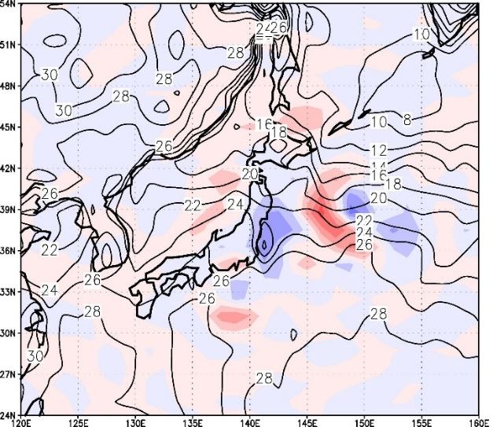
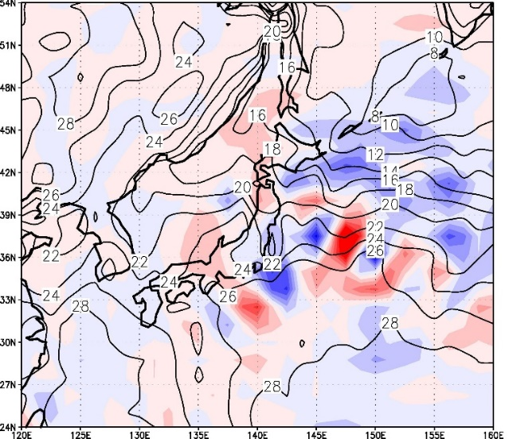
Introduction
Data/Method
Result
Conclusion
OSE-REF:SLP,Z500
SLP：7/20 06UTC
7/20 12UTC
7/20 18UTC
Z500: 7/20 06UTC
7/20 12UTC
7/20 18UTC
冷SST側に高気圧偏差・暖SST側に低気圧偏差が存在。
その形成要因は，海面からの冷却もしくは加熱と，南北風による移流等が考えられる

Slide 27
Introduction
Data/Method
Result
Conclusion
流れがない時の台風の進路とは？
緯度が高いほどコリオリ力の影響は大きいため
コリオリ力の影響は西側＞東側
（ベータ効果）
北風
台
低
高
南風
渦の中心に対して
西側の風は左巻き、東側の風は右巻き、となる。
つまり西側に低気圧偏差、東側に高気圧偏差を持つ
台風とその東西に出来る循環の模式図
Notes:
指向流：その周辺の大規模な大気の流れ、たとえば中緯度帯の偏西風、太平洋高気圧に伴う風、赤道近くの偏東風

Slide 28
Introduction
Data/Method
Result
Conclusion
緯度が高いほどコリオリ力の影響は大きいため
コリオリ力の影響は西側＞東側
（ベータ効果）
流れがない時の台風の進路とは？
南風
北風
台
高
渦の中心に対して
西側の風は左巻き、東側の風は右巻き、となる。
つまり西側に低気圧偏差、東側に高気圧偏差を持つ
台風とその東西に出来る循環の模式図
Notes:
指向流：その周辺の大規模な大気の流れ、たとえば中緯度帯の偏西風、太平洋高気圧に伴う風、赤道近くの偏東風

Slide 29
Introduction
Data/Method
Result
Conclusion
渦度解析
Z850:Weak-CTL 7/20 00UTC
水平発散項 | 6.5×10⁻¹⁰
ベータ項 | 5.6×10⁻¹²
移流項 | －1.8×10⁻¹⁰
140E
150E
台
35N
30N
Z500:Weak-CTL 7/20 00UTC
水平発散項 | 2.1×10^{-９}
ベータ項 | 8.6×10⁻¹¹
移流項 | -8.2×10⁻¹⁰
140E
150E
35N
台
30N
水平発散項が効いている
→下層の高気圧偏差は発散によって生じたもの

Slide 30
Introduction
Data/Method
Result
Conclusion
OSE-REF:ジオポテンシャル高度
7/20 06UTC
7/20 12UTC
7/20 18UTC
観測された擾乱が時間経過とともに
黒潮続流上で発達している
→なぜ発達したのか？

Slide 31
Introduction
Data/Method
Result
Conclusion
OSE-REF:20日12UTCの潜熱，顕熱
顕熱
潜熱
潜熱、顕熱ともにOSEの方が小さいところで
高気圧偏差、その北に低気圧偏差が発達
→海に冷やされて高気圧偏差が発達

Slide 32
Introduction
Data/Method
Result
Conclusion
OSE vs REF : Z500

Slide 33
顕熱

Slide 34
顕熱

Slide 35
Notes:
絶対風速 OSE（コンター
絶対風速 差

Slide 36
Introduction
Data/Method
Result
Conclusion
OSE vs REF : Z500
カラー：SLP
コンター：SST
OSE : 7/19 06UTC
7/19 12UTC
7/19 18UTC
REF : 7/19 06UTC
7/19 12UTC
7/19 18UTC

Slide 37
Notes:
絶対風速 OSE（コンター
絶対風速 差

Slide 38
Notes:
絶

Slide 39
Introduction
Data/Method
Result
Conclusion
OSE vs REF : SLP
カラー：SLP
コンター：SST
OSE : 7/19 06UTC
7/19 12UTC
7/19 18UTC
REF : 7/19 06UTC
7/19 12UTC
7/19 18UTC

Slide 40
Z500
7/20 06UTC
7/20 12UTC
7/20 18UTC
7/21 00UTC
カラー：OSE-REF
コンター：OSE

Slide 41
再解析では表現されていない擾乱が存在→北風に流されて南に移動
黒潮続流域の温度コントラストの影響を受けて発達
→気圧の谷深まり、台風南進

Slide 42
ose Z500
7/20 06UTC(観測あり）
7/20 12UTC
7/20 18UTC
7/21 00UTC
カラー：Z500
コンター：SST

Slide 43
V2m
Ose-ref 20 06UTC
20 12UTC
20 18UTC
21 00UTC

Slide 44
V2m
Ose-ref 20 06UTC
20 12UTC
20 18UTC
21 00UTC

Slide 45
Introduction
Data/Method
Result
Conclusion
OSE vs REF : SLP
冷SST側に高気圧偏差・暖SST側に低気圧偏差が存在。
その形成要因は，海面からの冷却もしくは加熱と，南北風による移流等が考えられる

Slide 46
Introduction
Data/Method
Result
Conclusion
CTL vs Weak 台風中心からのジオポテンシャル高度経度方向断面
7/19 00UTC
7/19 12UTC
19日から20日にかけて
下層～中層で台風東側の高気圧偏差が発達
全体的にCTLの方が
台風前面で南風が強い傾向
7/19 18UTC
7/20 00UTC
西
東

Slide 47
V500
Ose-ref 20 06UTC
20 12UTC
20 18UTC
21 00UTC
カラー：OSE-REF
コンター：SST

Slide 48
geopt
Ose-ref 20 06UTC
20 12UTC
20 18UTC
21 00UTC

Slide 49
V
Ose-ref 20 06UTC
20 12UTC
20 18UTC
21 00UTC

Slide 50
temp
Ose-ref 20 06UTC
20 12UTC
20 18UTC
21 00UTC

Slide 51
再解析では捉えられていない高気圧がある(06UTC)→左右に低気圧偏差
黒潮続流上で（海水温との絡みで）発達
気圧の谷強化→低圧部に引き込まれるような形で南進？？

Slide 52
u
Ose-ref 20 06UTC
20 12UTC
20 18UTC
21 00UTC

Slide 53
Introduction
Data/Method
Result
Conclusion
卒業研究までの成果:台風強度と進路の関係
背景場 ERA-interim:Z500
7/20 00UTC(台風が南進し始める時刻)
H
L
北風が卓越する場
初期時刻を変えた計算で進路に差が見られた
→台風強度の差が進路に影響を与えた？
New??
台風の強度が強→台風前面で南風が強
指向風に逆らう流れを作り出している可能性を示唆
Notes:
遠隔影響

Slide 54
U2m
Ose-ref 20 06UTC
20 12UTC
20 18UTC
21 00UTC
カラー：OSE-REF
コンター：SST

Slide 55
U500
Ose-ref 20 06UTC
20 12UTC
20 18UTC
21 00UTC
カラー：OSE-REF
コンター：SST

Slide 56
ref slp
7/20 06UTC(観測あり）
7/20 12UTC
7/20 18UTC
7/21 00UTC
カラー：SLP
コンター：SST

Slide 57
ose slp
7/20 06UTC(観測あり）
7/20 12UTC
7/20 18UTC
7/21 00UTC
カラー：SLP
コンター：SST

Slide 58
Introduction
Data/Method
Result
Conclusion
CTL vs Weak 2m風
CTL 7/19 00UTC
7/19 12UTC
7/20 00UTC
Weak 7/19 00UTC
7/19 12UTC
7/20 00UTC

Slide 59
Introduction
Data/Method
Result
Conclusion
衛星

Slide 60
Introduction
Data/Method
Result
Conclusion
なぜCTL_Runでは台風強度が再現できなかったのか？
7/20 海上保安庁の海洋速報
7/20 ERA-interim SST（海面水温）
潜熱により過剰に
発達したのでは？
計算に利用した再解析データのSSTでは
台風通過後の水温低下が表現されていない
Notes:
CTL_Run LATENT HEAT FLUX (W m-2) 19日00UTC 200~250 20日00UTC 200～300
SST_Run 19日 100～200 20nichi 50～100

Slide 61
Introduction
Data/Method
Result
Conclusion
実験設定
SST_Run:SSTデータをOISSTに差し替えたもの
OISSTでは台風付近の低いSSTが見られる
→台風の弱まり、南進を再現可能か？
7/20 OISST SST
2011年台風6号の中心気圧

Slide 62
Introduction
Data/Method
Result
Conclusion
計算結果
赤:CTL_Run
CTL
7/20/00UTC
青:SST_Run
白:Weak_Run
CTL
7/21/00UTC
Weak，SST
7/20/00UTC
CTLと比較してSST,Weakは
ある程度進路を再現
Weak
7/21/00UTC
(hPa)
20日00UTCまで進路、強度共に
実況に近い順番で並べると
Weak>SST>CTL
990
970
7/19
7/20
7/21

Slide 63
Introduction
Data/Method
Result
Conclusion
CTL vs SST SLP
CTL 7/19 00UTC
7/20 00UTC
7/21 00UTC
SST 7/19 00UTC
7/20 00UTC
7/21 00UTC

Slide 64
Introduction
Data/Method
Result
Conclusion
CTL vs SST Z500 7/20 00UTC
CTL:Z500
CTL–SST
H
台
SST:Z500
台風の前面で南風はCTL>SST
黒線:CTLのSLP
緑線:SSTのSLP
CTL 5.07m/s SST 4.12m/s
Notes:
20日 135.55 34.36
22日142.32 29.71

Slide 65
Introduction
Data/Method
Result
Conclusion
CTL vs SST precipitation
CTL 7/19 00UTC
7/19 12UTC
台風の東側が上昇流→ さらに東側で下降流：高気圧
SST 7/19 00UTC
7/19 12UTC

Slide 66
Introduction
Data/Method
Result
Conclusion
CTL vs Weak precipitation
CTL 7/20 12UTC
7/21 00UTC
7/21 12UTC
Weak 7/20 12UTC
7/21 00UTC
7/21 12UTC

Slide 67
Introduction
Data/Method
Result
Conclusion
CTLｰSST Z500 7/20 00UTC
CTL:Z500
CTL–SST
台
SST:Z500
黒線:CTLのSLP
緑線:SSTのSLP
下層～中層では台風周辺の差は小さい
Notes:
20日 135.55 34.36
22日142.32 29.71

Slide 68
Introduction
Data/Method
Result
Conclusion
CTL vs Weak SLP
CTL 7/19 00UTC
7/19 12UTC
7/20 00UTC
Weak 7/19 00UTC
7/19 12UTC
7/20 00UTC

Slide 69
Introduction
Data/Method
Result
Conclusion
渦度解析
渦度方程式
$$\frac{D_{h}\left(ζ+f\right)}{Dt}=−\left(ζ+f\right)\left(\frac{∂u}{∂x}+\frac{∂v}{∂y}\right)$$
$$\frac{∂\text{ζ}}{∂t}+u\frac{∂\text{ζ}}{∂x}+v\frac{∂\left(ζ+f\right)}{∂y}=−\left(ζ+f\right)\left(\frac{∂u}{∂x}+\frac{∂v}{∂y}\right)$$
$$\frac{∂ζ}{∂t}=−u\frac{∂ζ}{∂x}−v\frac{∂ζ}{∂y}−v\frac{∂f}{∂y}−\left(ζ+f\right)\left(\frac{∂u}{∂x}+\frac{∂v}{∂y}\right)$$
相対渦度時間変化
移流
ベータ
水平発散
7/20 00UTCにおける
各領域平均した渦度方程式の各項のWeak-CTLの値を求める
Notes:
()

Slide 70
Introduction
Data/Method
Result
Conclusion
渦度解析
Z250:Weak-CTL 7/20 00UTC
145E
155E
相対渦度時間変化項 | 17.5×10⁻¹⁰
移流項 | 17.8×10⁻¹⁰
ベータ項 | 3.3×10⁻¹²
水平発散項 | -3.4×10⁻¹¹
45N
台
40N
移流項が効いている
→台風の強度が上空の波の進む速さに影響を与えた可能性

Slide 71
Introduction
Data/Method
Result
Conclusion
台風の進路決定要因
台風自身の作る流れ
上空の風、気圧配置など大規模な流れ
一般的に経路決定要因としての強さ
大規模な流れ＞自身の作る流れ
周囲の流れに影響されて移動する
偏西風
太平洋高気圧
台風の一般的な経路図：2009年台風18号
デジタル台風（http://agora.ex.nii.ac.jp/digital-typhoon/）より
台風自身の作る流れ、及びそれが
進路に及ぼす影響についての研究は数少ない

Slide 72
Introduction
Data/Method
Result
Conclusion
Dry-Weak Z500 7/20 03UTC
Weak:Z500
Dry–Weak
台
H
Dry:Z500
黒線:DryのSLP
緑線:WeakのSLP
なぜ中心気圧のより低いWeakが
南進したのか？
Notes:
20日 135.55 34.36
22日142.32 29.71

Slide 73
Introduction
Data/Method
Result
Conclusion
渦度解析
SLP:Weak-CTL 7/20 00UTC
相対渦度時間変化項 | 4.80×10⁻¹⁰
移流項 | －1.82×10⁻¹⁰
ベータ項 | 5.6×10⁻¹²
水平発散項 | 6.57×10⁻¹⁰
140E
150E
台
35N
30N
Z500:Weak-CTL 7/20 00UTC
相対渦度時間変化項 | 3.76×10⁻¹⁰
移流項 | -8.25×10⁻¹⁰
ベータ項 | 8.67×10⁻¹¹
水平発散項 | 2.14×10^{-９}
140E
150E
35N
台
30N
水平発散項が効いている
→下層の低気圧偏差は収束によって生じたもの

Slide 74
Introduction
Data/Method
Result
Conclusion
CTL-Weak SLP
7/19 00UTC
7/19 12UTC
7/19 18UTC
7/20 00UTC
7/20 06UTC
台風東側に高気圧偏差
黒線:CTLのSLP

Slide 75
Introduction
Data/Method
Result
Conclusion
渦度解析
渦度方程式
$$\frac{D_{h}\left(ζ+f\right)}{Dt}=−\left(ζ+f\right)\left(\frac{∂u}{∂x}+\frac{∂v}{∂y}\right)$$
$$\frac{∂\text{ζ}}{∂t}+u\frac{∂\text{ζ}}{∂x}+v\frac{∂\left(ζ+f\right)}{∂y}=−\left(ζ+f\right)\left(\frac{∂u}{∂x}+\frac{∂v}{∂y}\right)$$
台
145E
150E
35N
$$\frac{∂ζ}{∂t}=−u\frac{∂ζ}{∂x}−v\frac{∂ζ}{∂y}−v\frac{∂f}{∂y}−\left(ζ+f\right)\left(\frac{∂u}{∂x}+\frac{∂v}{∂y}\right)$$
30N
移流
ベータ
水平発散
7/20 00UTCにおける
各領域平均した渦度方程式の各項のWeak-CTLの値を求める
水平発散項 | 6.5×10⁻¹⁰
ベータ項 | 5.6×10⁻¹²
移流項 | －1.8×10⁻¹⁰
下層の低気圧偏差は収束によって生じたもの

Slide 76
Introduction
Data/Method
Result
Conclusion
2011年台風6号の予報とは？ -7月18日時点の予報-
20日ごろから東に進む予報

Slide 77
Introduction
Data/Method
Result
Conclusion
2011年台風6号とは？
コンター:SLP
色:絶対風速

Slide 78
Introduction
Data/Method
Result
Conclusion
CTL-Weak v
7/20 12UTC
+南風（北へ） -北風（南へ）
10m -1.055 -1.57
900 -1.27 -2.30
700-1.81 -3.31
850 -1.21 -2.72
600 -2.659 -3.962
500 -5.42
400 -6.326 -7.63
-8.20 -9.86
200 -6.977 -7.209
aave(v.2,lon=127,lon=145,lat=28,lat=42)
-4.23

Slide 79
Introduction
Data/Method
Result
Conclusion
渦度解析
（※ 各項の値はそれぞれ10乗した値）
台風の横 Z500:CTL-Weak 7/19 12UTC
相対渦度項 | 移流項 | ベータ項 | 水平発散項
-0.73473 | -5.81242 | 0.427225 | 6.97214
台風の横 Z500:CTL-Weak 7/20 00UTC
相対渦度項 | 移流項 | ベータ項 | 水平発散項
-20.67398 | 51.4906 | 0.164289 | 25.3069

